Slide 1
行程记录系统

Slide 2

项目创建背景
智能移动存储设备的普及
随着手机、笔记本、平板的普及，人们喜欢用照片记录自己的生活、旅程。而这些照片如果只是单纯的上传到云端存储下来显得格外单调，所以我们设计了酷行靓影行程记录系统这款软件，帮助我们更好地记录生活。

Slide 3
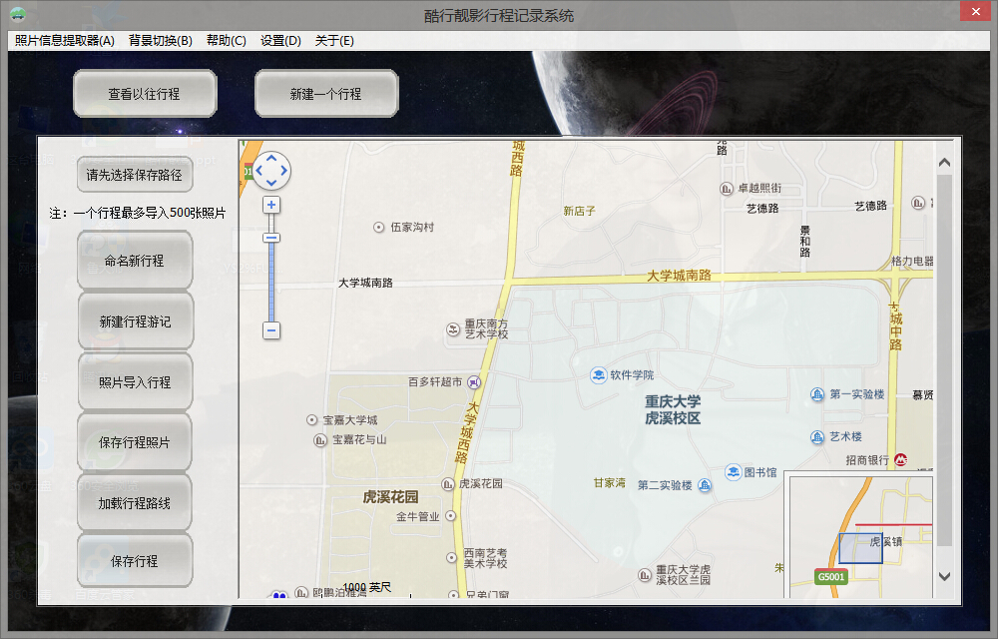
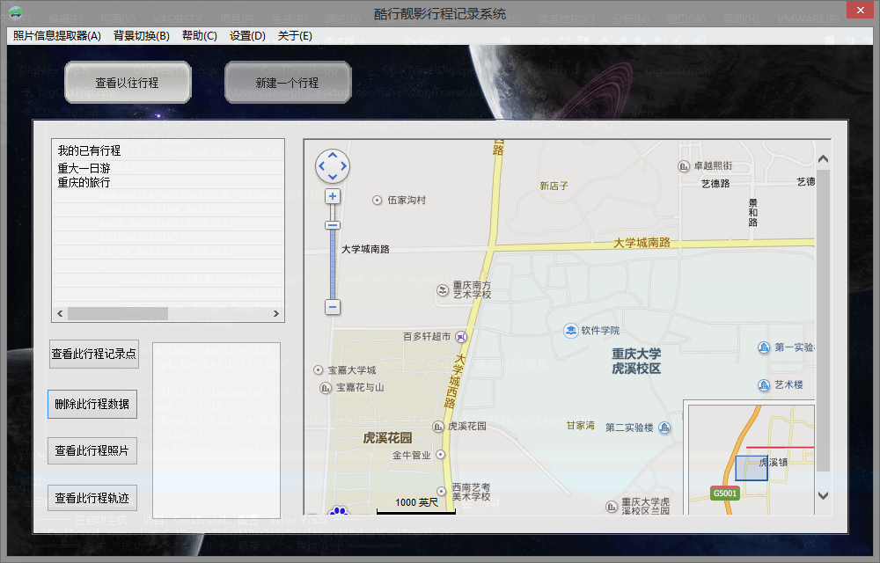
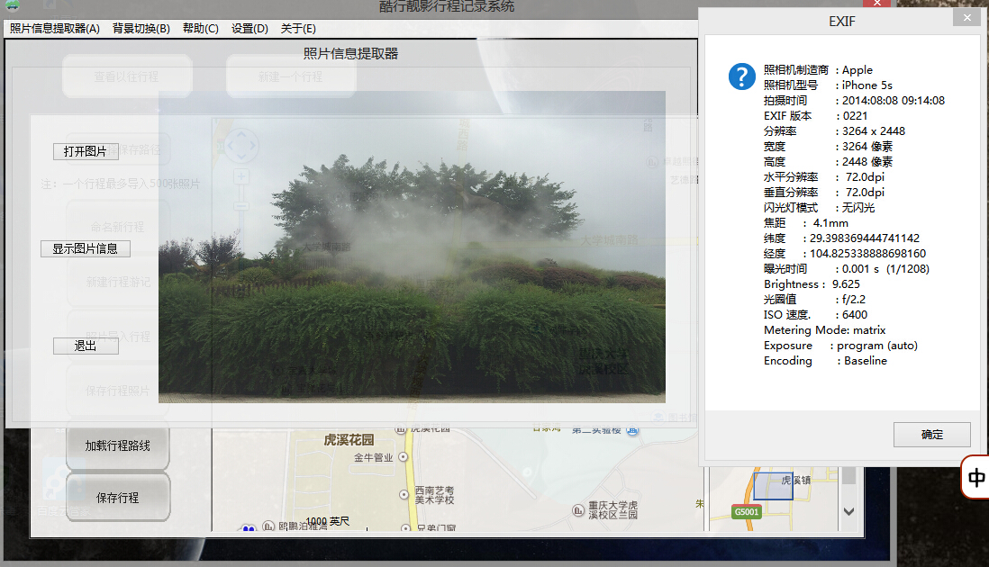
功能
新建一个行程
查看以往行程
照片信息提取器

Slide 4


技术点分析
VS2010-MFC开发
1、界面设计
2、功能实现
ACCESS 数据库 使用
1、行程信息的存储
2、行程保存路径的相关信息

Slide 5
项目演示

Slide 6
心得体会
能做好一个项目真心不容易！
有的地方有很多逻辑错误，需要一点一点调试，而且有很多功能又从来没学过，感受到了百度强大的感染力！自己还有很多不会的东西，需要主动去学习！

Slide 7
谢谢观看

